Slide 1
Тема: «Сравнительный анализ методов решения транспортной задачи»
Выполнила: студентка группы БД 411
Крейдунова В.В.
Научный руководитель: Зыкина А.В.

Slide 2
Структура:
Предметом исследования является транспортная задача;
Объектом исследования выступают способы реализации методов решения транспортной задачи;
Целью исследования является нахождение эффективного метода решения транспортной задачи.
В процессе работы проводилось сравнение эффективности полученных решений в:
табличном процессоре MS Excel,
программном комплексе MathCad ,
системе компьютерной алгебры MAPLE.
В результате сравнительного анализа полученных решений
была выбрана наиболее эффективная технология решения
транспортной задачи.

Slide 3

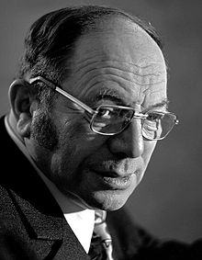
Исторические этапы исследований транспортной задачи:
I этап. Задача национального плана перевозок, позволяющего
минимизировать суммарный километраж в железнодорожных
перевозках при наличии не более двух поставщиков
Толстой А. Н. Методы устранения нерациональных перевозок при планировании. -Социалистический транспорт, 1939, № 9.
II этап. Одну из разновидностей транспортной задачи в
1941 г. поставил американец Хичкок. Детально разобрал
Тьяллинг Чарльз Купманс, который работал членом
Объединенного комитета перевозок во время Второй
мировой войны.
III этап. Первый общий, законченный метод решения
транспортной задачи («метод потенциалов»)
разработан Леонидом Канторовичем.
Канторович Л. В., Гавурин М. К., Применение математических
методов в вопросах анализа грузопотоков, Сб. ст. Проблемы
повышения эффективности работы транспорта, АН СССР, 1949

Slide 4
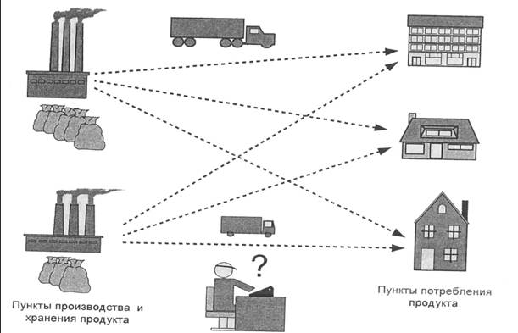
Постановка транспортной задачи
Имеется m пунктов отправления (или пунктов производства) А_{i},…,А_{m}, в которых сосредоточены запасы однородных продуктов в количестве a₁,...,а_{m} единиц. Имеется n пунктов назначения (или пунктов потребления) В₁,...,В_{n}, потребность которых в указанных продуктах составляет b₁,...,b_{n} единиц. Известны также транспортные расходы С_{ij},
связанные с перевозкой единицы продукта из пункта A_{i} в пункт В_{j}, i 1,…,m; j 1,...,n.

Slide 5
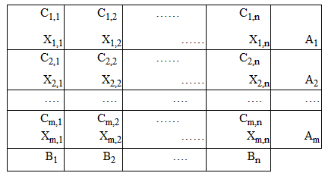
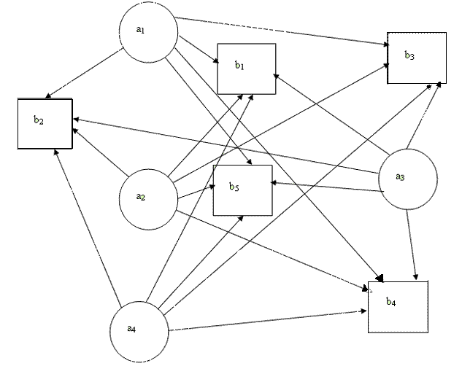
Формы Транспортной задачи
Матричная:
Сетевая:
Рисунок 1– Условия задачи в матричной форме
Рисунок 2– Условия задачи в сетевой форме

Slide 6
Методы решения транспортной задачи:
- диагональный метод;
- метод минимального элемента;
Матричная форма
- метод аппроксимации Фогеля;
- метод двойного предпочтения;
- метод нахождения потока минимальной стоимости.
Сетевая форма

Slide 7
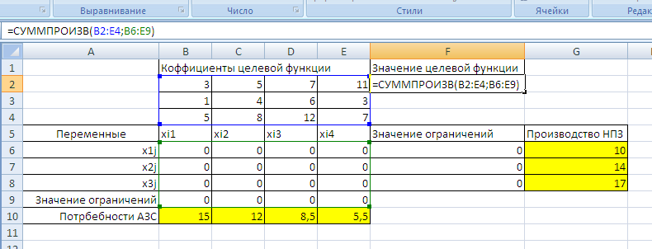
Технологии решения:
MS Excel.
Рисунок 2 – рабочий лист MS Excel

Slide 8
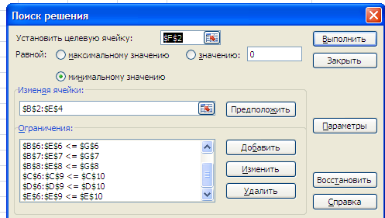
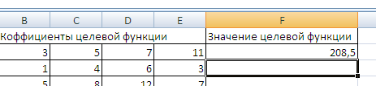

Рисунок 3 – Надстройка поиск решения
Рисунок 4 – Результат

Slide 9
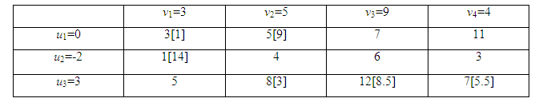
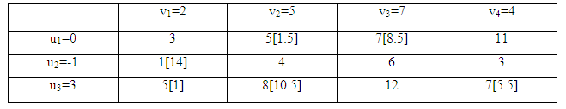
Метод потенциалов
Алгоритм метода потенциалов для решения ТЗ состоит из следующих шагов:
Шаг 1. Построение начального плана перевозок.
Шаг 2. Проверка текущего плана на оптимальность.
Если план оптимален, то алгоритм завершен.
Шаг 3. Улучшение плана перевозок. Переход к шагу 1.
Рисунок 5 –Первый шаг алгоритма
Рисунок 6 – Улучшенный опорный план

Slide 10
Технологии решения:
МAPLE
Библиотека Simplex
– basis находит базисные переменные;
– cterm выводит список элементов вектора ресурсов;
– display представляет систему в матричной форме;
– dual преобразует данную задачу в двойственную задачу;
– feasible возвращает true – если решение существует, и false – если нет;
– maximize находит максимум целевой функции;
– minimize находит минимум целевой функции;
– NONNEGATIVE опция: указание на условие не отрицательности всех переменных;
– setup приводит систему ограничений к стандартной форме;
– standardize превращает систему ограничений в пары неравенств.

Slide 11
Технологии решения:
Постановка транспортной задачи
Пусть имеется несколько поставщиков однородной продукции
(каждый с определенным запасом) и несколько потребителей
этой продукции (с известными потребностями у каждого).
Задана также сеть коммуникаций (дорог, рек, воздушных
линий и т.д.) связывающая каждого поставщика с каждым
потребителем. На каждой коммуникации задана цена
перевозки – стоимость перевозки единицы продукции. Если
какая-либо коммуникация отсутствует, то считаем, что она
есть, но цену перевозки на ней устанавливаем равной
бесконечности . Это соглашение сделает невыгодным
перевозку по ней и автоматически исключит данную
коммуникацию из плана перевозок.

Slide 12
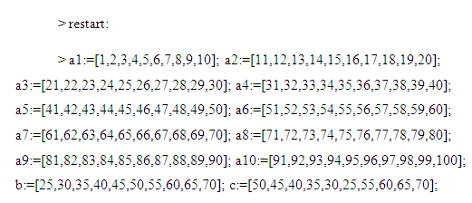
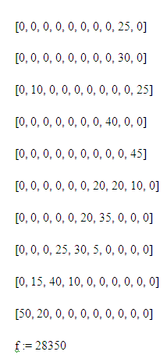
Технология решения:
MAPLE
Рисунок 7 – Исходные данные
Рисунок 8 – Подключение библиотеки
Рисунок 8 – Результат

Slide 13
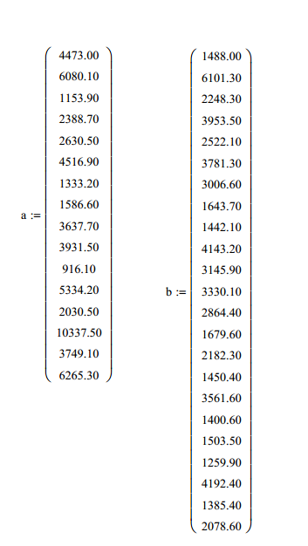
Технологии решения:
MathCad
Рисунок 9 – Ввод массива запаса и массивов потребностей

Slide 14
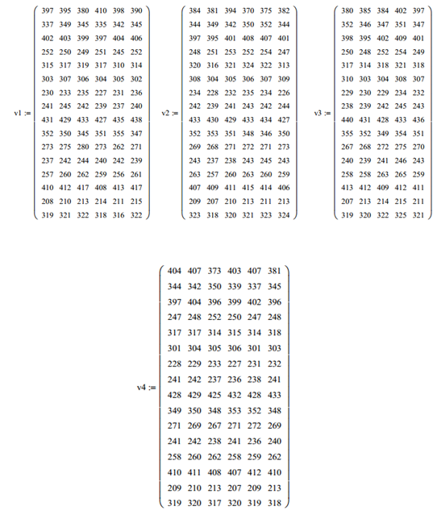
Технологии решения:
MathCad
Рисунок 10 – Разбиение таблицы

Slide 15
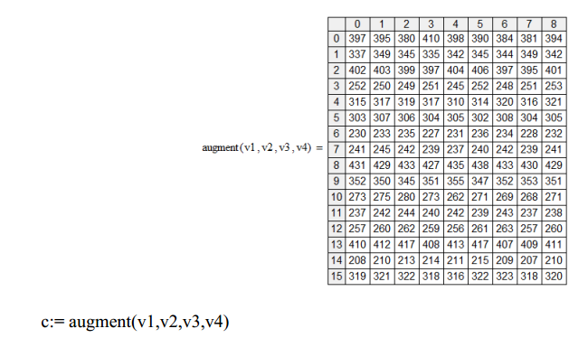
Технологии решения:
MathCad
Рисунок 11 – Результат после объединения массивов

Slide 16
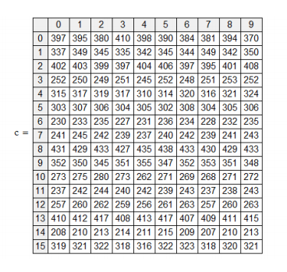
Технологии решения:
MathCad
Рисунок 12 – Полученный массив

Slide 17
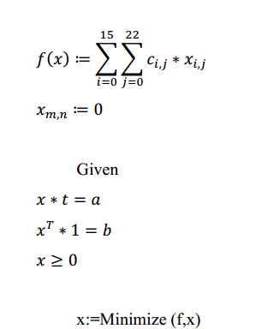
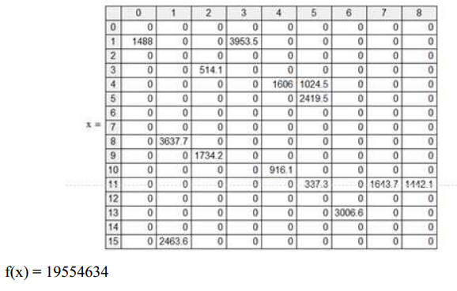
Технологии решения:
MathCad
Рисунок 13 – Необходимые условия
Рисунок 14 – Результат выполнения алгоритма

Slide 18
Решение транспортной задачи, с помощью теории графов:
Рисунок 15 – Исходный граф

Slide 19
Решение транспортной задачи, с помощью теории графов:
Рисунок 16 – Нулевой поток, шаг 1
Рисунок 17 – Увеличение потока в сети, шаг 15

Slide 20
Решение транспортной задачи, с помощью теории графов:
Рисунок 18 – План перевозок

Slide 21
Сравнение эффективности технологий решения транспортных задач:
MS Excel Maple MathCad
Плюсы: Плюсы: Плюсы:
1)Не требуется знаний 1) Работа ведется интерактивно; 1) Запись в простой
программирования; 2) Автоматическая проверка форме;
2) Интуитивные представления корректности операций ; 2) Подсказки;
о пространстве и 3) Собственный язык 3) Возможность
связи явлений; программирования; импорта и
3) Допускаются ошибки и Минусы: экспорта данных;
незаконченность структуры; 1) Структурный подход Минусы:
4) Возможность гибко решения; -
менять алгоритм;
5) Возможность комментировать
логику работы
программы;
Минусы:
1) Низкая производительность
при работе с большими
объемами данных

Slide 22

Заключение
Таким образом, при огромном количестве компьютерных программ, любая транспортная
фирма выбирает для себя наиболее простую программу, чтобы на решение таких
сложных проблем транспортных задач уходило меньше средств и времени. У каждого
метода есть свои достоинства и недостатки, выбор метода субъективен, все зависит от
поставленных целей использования той или иной технологии.

Slide 23
Спасибо за внимание!

